Slide 1
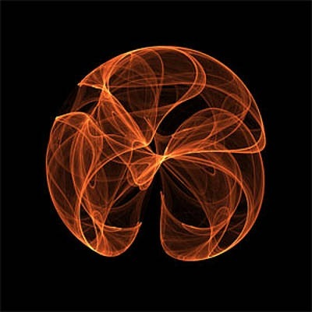
Фундаментальные опыты в квантовой физике

Slide 2
План занятия
Теоретическая часть
Зарождение квантовой теории
Фундаментальные опыты
Корпускулярно-волновой дуализм света
Опыты Столетова по изучению фотоэффекта. Красная граница фотоэффекта. Теория фотоэффекта Эйнштейна
Опыт Франка–Герца
Эксперименты Э. Резерфорда по рассеянию альфа-частиц
Боровская модель атома
Практическая часть
Демонстрация фотоэффекта
Камера Вильсона (демонстрация компьютерное моделирование)
Изучение атомных спектров (компьютерное моделирование)
Лабораторная работа (компьютерное моделирование)
«Изучение фотоэффекта»

Slide 3
Зарождение квантовой теории
В конце XIX в. многие ученые считали, что развитие физики завершилось по следующим причинам:
Больше 200 лет существуют законы механики, теория всемирного тяготения.
Разработана МКТ.
Подведен прочный фундамент под термодинамику.
Завершена максвелловская теория электромагнетизма.
М. Планк указал путь выхода из трудностей

Slide 4
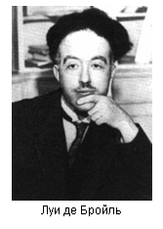
Фундаментальные опыты
Гипотеза Де Бройля. Корпускулярно-волновой дуализм света
Корпускулярно-волновой дуализм- представления о двуединстве материального мира, в котором все объекты обладают волновыми и корпускулярными свойствами.
Впервые такой дуализм был обнаружен при исследованиях света, ведущего себя, в зависимости от условий эксперимента, то как электромагнитная волна, то как дискретная частица.

Slide 5
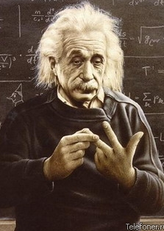
Опыты Столетова по изучению фотоэффекта. Красная граница фотоэффекта. Теория фотоэффекта Эйнштейна
Столетов исследовал фотоэффект: сравнил его величину для различных металлов, изучил влияние состояния поверхности металла на его способность к фотоэмиссии, измерил зависимость тока эмиссии от интенсивности и длины волны света, и температуры . Он получил данные о фотоэффекте, и обобщил в виде 3 законов.

Slide 6
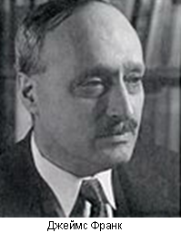
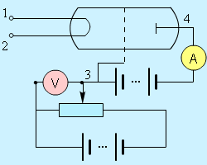
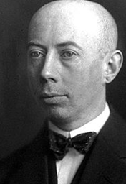
Опыт Франка–Герца
В опыте Франка–Герца исследовалась
возможность неупругих столкновений
атомов ртути с разогнанными
электрическим полем электронами.
Схема экспериментальной установки

Slide 7
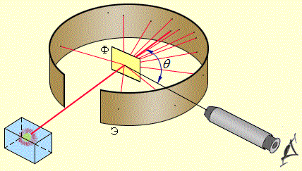
Эксперименты Э. Резерфорда по рассеянию альфа-частиц на атомах тяжелых элементов
Резерфорд, исследуя внутреннюю структуру атомов золота ударами быстрых альфа-частиц, обнаружил, что внутри атома имеется очень малое ядро, способное оттолкнуть альфа-частицу на угол, близкий к 180 градусам.
В этом положительно заряженном ядре, согласно экспериментам, была сосредоточена практически вся масса атома.
Демонстрация

Slide 8
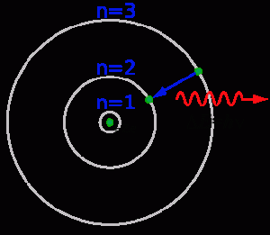
Модель атома Бора
1913 год. Модель атома Бора. Планетарная модель. Используя модель атома Резерфорда и теорию Планка обосновал модель атома водорода
Модели некоторых атомов

Slide 9
Демонстрация фотоэффекта
Сформулируйте законы фотоэффекта

Slide 10
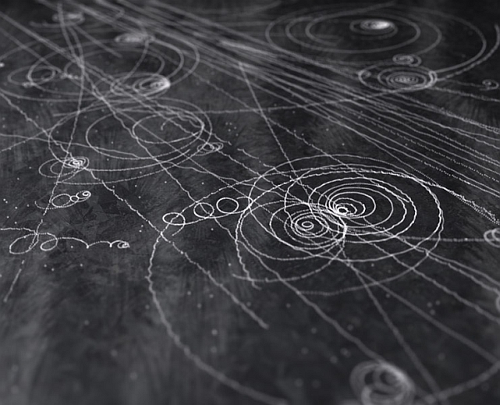
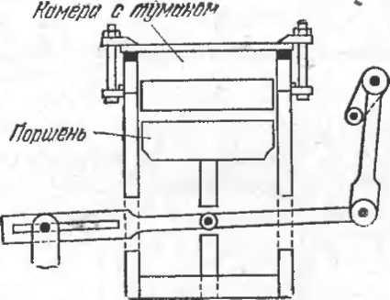
Камера Вильсона
Камера Вильсона (она же туманная камера) - один из первых в истории приборов для регистрации следов (треков) заряженных частиц.
Следы от частиц

Slide 11
Лабораторная работа «Изучение атомных спектров»
Цель работы: изучение атомных спектров излучения и поглощения; определение постоянной Планка по спектру атома водорода.

Slide 12
Лабораторная работа «Изучение фотоэффекта»
Цель работы: изучение явления фотоэффекта, экспериментальное определение постоянной Планка

